Slide 1
Boost [4]함수
2006.10.30
By 조욱래
msn#chowookrea@hotmail.com
Nate#mech12@nate.com

Slide 2
boost::함수처리
ref
    해당 변수의 레퍼런스 객체를 생성.
functional
    STL <functional>을 사용하기 편하게만듬.
mem_fn
    Std::mem_fn 대용.
bind
    Std::bind1st 계열함수 대용.
function
    함수객체, 함수 포인터, bind로만들어진 함수등을 담을수 있는 객체.
lambda
    …
signals

Slide 3
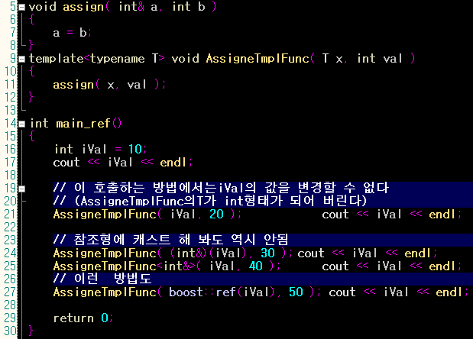
Boost::ref , cref
해당인자의 레퍼런스객체를 만들어줌.
함수 템플릿에 래퍼런스를 넘겨주기 위해 사용.
출력
10
10 //값변화 없음
10 // 값변화 없음
40
50
Notes:
ㄴㅇㄹ

Slide 4
<boost/functional>
표준 라이브러리의 <functional> 개량판
「참조에의 참조」문제를 해결했다.
보통 함수 포인터를 건네줄 때,ptr_fun를 사용하지 않아도 되게끔 수정된것.
즉 STL의 <functional>은 대개 함수객체의 참조를 인자로 받는데 이때 일반함수를 인자로 넘길때 자동으로 함수객체화 시켜준다.

Slide 5
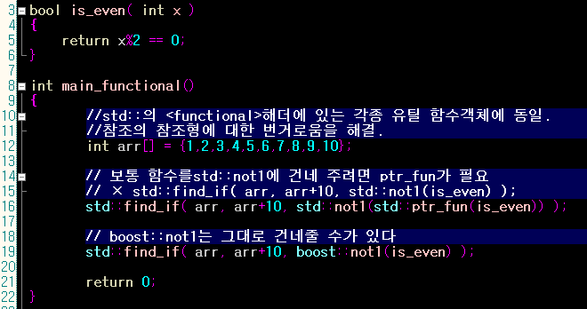
<boost/functional> 예제

Slide 6
boost::mem_fn (1)
표준 라이브러리의 mem_fun을 이용하여 ptr->Func()를 호출하려면 mem_fun(&Class::Func)( ptr ) 로 표현 해야함. 복잡!
또한 obj.Func() 형태의 호출을 하려면 다음과 같다.
mem_fun_ref(&Class::Func)( obj )
이때 인수를 취하지 않는 함수 밖에 사용할 수 없기에 실제 응용이 어렵다.
boost::mem_fn는 포인터와 참조, const 라도 상관없고 인수의 수는 2개 이상에서도 사용가능.

Slide 7
boost::mem_fn (2)
컨테이너타입이 객체자체인 경우
  vector<SomeObject> v;
  for_each( v.begin(), v.end(), boost::mem_fn(&SomeObject::Print) );
  //std::mem_fun_ref 와 같은 의미.
컨테이너 타입이 객체포인터인 경우
  vector<SomeObject*> vp;
  for_each( vp.begin(), vp.end(), boost::mem_fn(&SomeObject::Print) );
  // std::mem_fun 와 같은 의미

Slide 8
* boost::bind
표준 라이브러리의 함수 std::bind1st 및 std::bind2nd를 범용화 한것.
함수객체 ,함수 ,함수포인터, 멤버 함수& 포인터를 서포트
임의의 인수를 받아서 특정의 값에 속박 하거나 입력 인수순서를 바꿀 수 있다.

Slide 9
BOOST::BIND

Slide 10
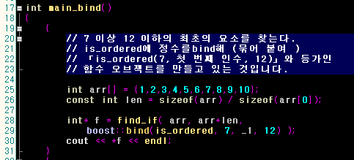

Boost::bind
(1. STL알고리즘과 의 연동)
출력 : 7

Slide 11
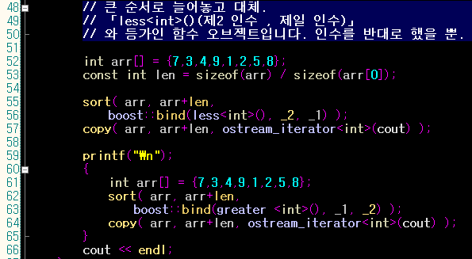
Boost::bind (2. 인자순서 바꾸기)
출력 : 98754321
98754321

Slide 12

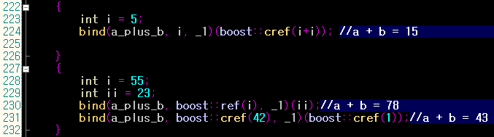
Boost::bind (3. 일반함수 호출)

Slide 13
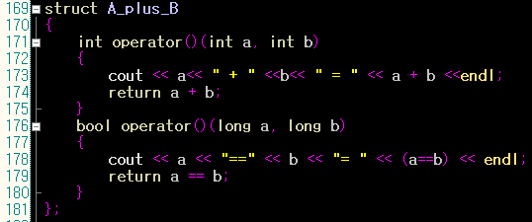
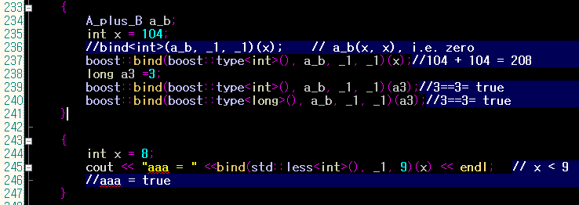
Boost::bind (4. 함수인자형 지정)

Slide 14
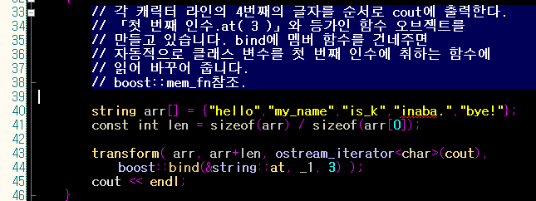
Boost::bind (5. 맴버함수호출)
출력 : lnkb!

Slide 15
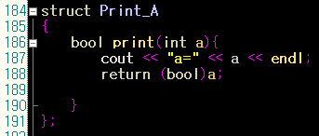
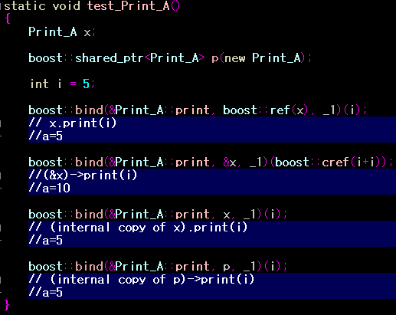
Boost::bind (6. 맴버함수호출)

Slide 16
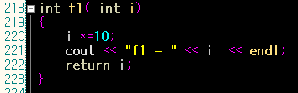
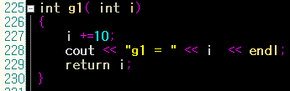
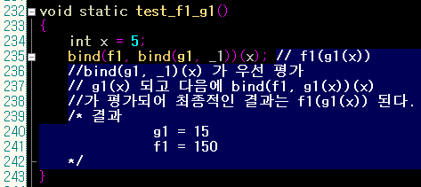
Boost::bind (7 함수합성)

Slide 17
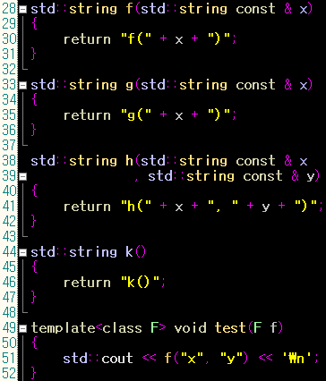
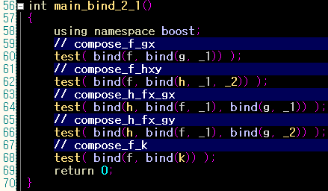
Boost::bind (8 함수합성)
출력
f(g(x))
f(h(x, y))
h(f(x), g(x))
h(f(x), g(y))
f(k())
Notes:
main_bind_2_1 call!!!
f(g(x))
f(h(x, y))
h(f(x), g(x))
h(f(x), g(y))
f(k())

Slide 18
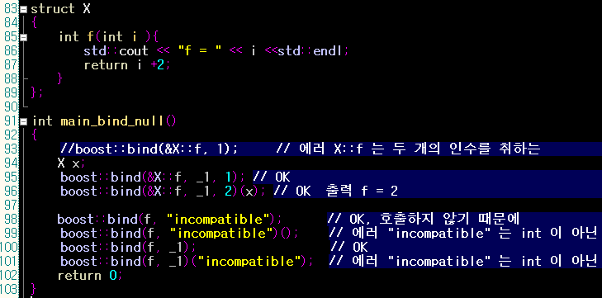
Boost::bind (9. null함수)

Slide 19
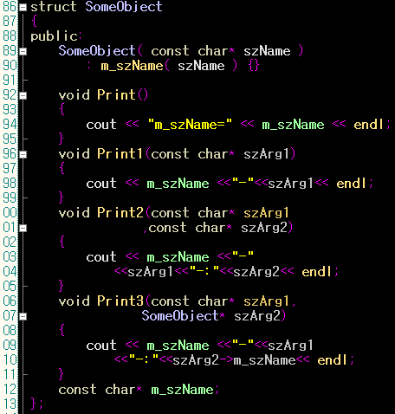
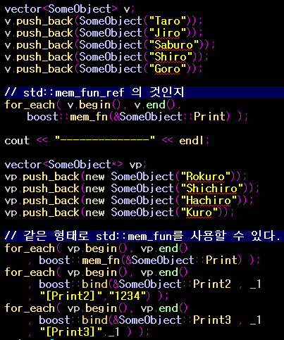
bind VS mem_fn
name=Taro
name=Jiro
name=Saburo
name=Shiro
name=Goro
Rokuro-[Print3]-:Rokuro
Shichiro-[Print3]-:Shichiro
Hachiro-[Print3]-:Hachiro
Kuro-[Print3]-:Kuro
Rokuro-[Print2]-:1234
Shichiro-[Print2]-:1234
Hachiro-[Print2]-:1234
Kuro-[Print2]-:1234
Notes:
main_mem_fn call!!!
name=Taro
name=Jiro
name=Saburo
name=Shiro
name=Goro
--------------
name=Rokuro
name=Shichiro
name=Hachiro
name=Kuro
Rokuro-[Print2]-:1234
Shichiro-[Print2]-:1234
Hachiro-[Print2]-:1234
Kuro-[Print2]-:1234
Rokuro-[Print3]-:Rokuro
Shichiro-[Print3]-:Shichiro
Hachiro-[Print3]-:Hachiro
Kuro-[Print3]-:Kuro

Slide 20
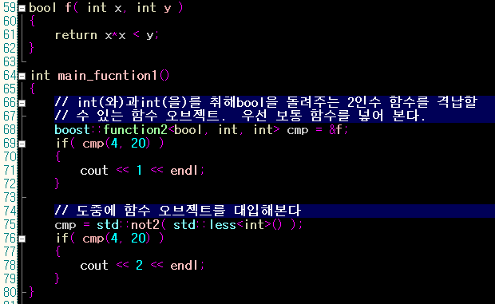
boost::function
함수포인터, 맴버함수, 함수객체 , bind에 의해 만들어진 함수객체등을
격납할수 있는 객체이다.
Notes:
// Visual Age C++ doesn't handle the file iteration well
#if BOOST_WORKAROUND(__IBMCPP__, >= 500)
# if BOOST_FUNCTION_MAX_ARGS >= 0
# include <boost/function/function0.hpp>
# endif
# if BOOST_FUNCTION_MAX_ARGS >= 1
# include <boost/function/function1.hpp>
# endif
# if BOOST_FUNCTION_MAX_ARGS >= 2
# include <boost/function/function2.hpp>
# endif
# if BOOST_FUNCTION_MAX_ARGS >= 3
# include <boost/function/function3.hpp>
# endif
# if BOOST_FUNCTION_MAX_ARGS >= 4
# include <boost/function/function4.hpp>
# endif
# if BOOST_FUNCTION_MAX_ARGS >= 5
# include <boost/function/function5.hpp>
# endif
# if BOOST_FUNCTION_MAX_ARGS >= 6
# include <boost/function/function6.hpp>
# endif
# if BOOST_FUNCTION_MAX_ARGS >= 7
# include <boost/function/function7.hpp>
# endif
# if BOOST_FUNCTION_MAX_ARGS >= 8
# include <boost/function/function8.hpp>
# endif
# if BOOST_FUNCTION_MAX_ARGS >= 9
# include <boost/function/function9.hpp>
# endif
# if BOOST_FUNCTION_MAX_ARGS >= 10
# include <boost/function/function10.hpp>
# endif

Slide 21
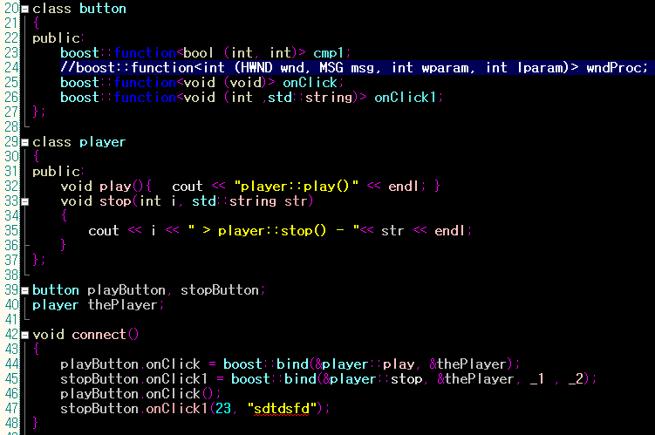
boost::function + bind활용

